Slide 1
Used Car Auction Prices Machine Learning Model
Group 7 (Car-a-thon):
Bagus Ganjar Lugina
M. Harun Arrasyid
Bernadetha Stella
Samuella Magdalena E
Raihan Kurniasugianto
M Rifqi Sarosa

Slide 2
Table of Contents
01
02
Background
Insights
Role, problem definition and business metrics
Business insights from dataset

Slide 3
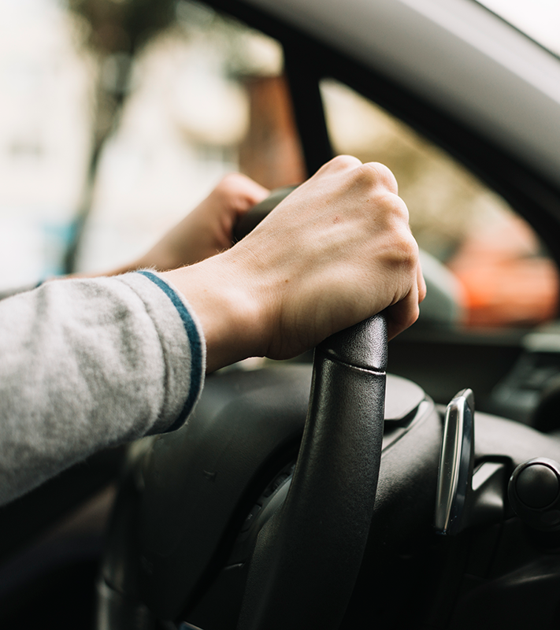
01
Background

Slide 4
Role
Sebagai tim data scientist pada PT Car-a-thon (perusahaan lelang mobil bekas) yang bertanggung jawab untuk memberikan rekomendasi atas masalah yang dihadapi perusahaan untuk meningkatkan performa perusahaan.
Basis data menggunakan data historikal penjualan mobil bekas 2 tahun sebelumnya.

Slide 5
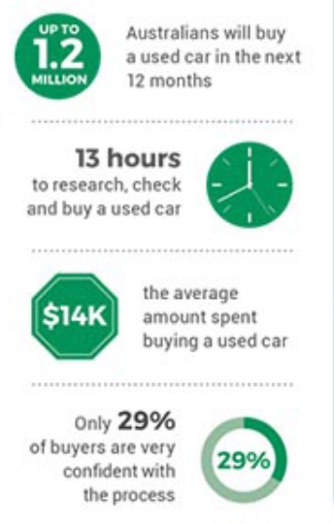
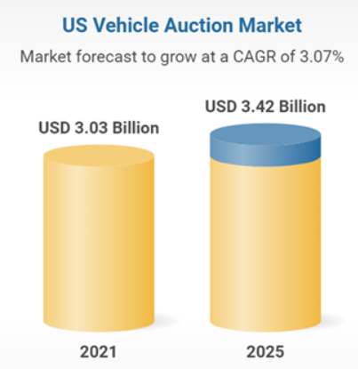
Problem Statement
1
Waktu yang dibutuhkan untuk menilai harga mobil bekas terlalu lama
“The used car appraisal process may slightly different each dealership. But the entire process normally takes from 15 to 30 minutes depending how busy car manager or appraiser at that time.”
Kondisi Pasar
Pasar mobil bekas di US besarnya dua kali lipat dari pasar mobil baru
Sumber :
https://www.autocheatsheet.com/trade-in/how-appraisal-process-works.html#:~:text=The%20used%20car%20appraisal%20process,appraiser%20is%20at%20the%20time.
Sumber: https://www.carhistory.com.au/news-and-media/infographic-used-car-survey-2016

Slide 6
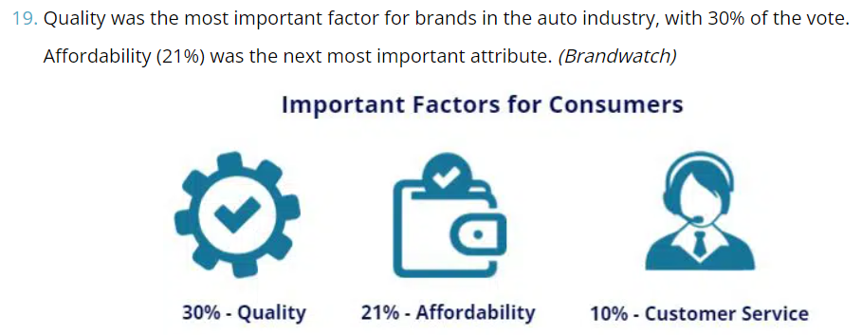
Problem Statement
2
Pelanggan/pembeli mobil bekas belum mendapatkan jaminan value-for-money
https://www.findthebestcarprice.com/car-buying-statistics-trends/
Sumber: https://www.carhistory.com.au/news-and-media/infographic-used-car-survey-2016
Konsumen masih belum memiliki kepercayaan penuh atas penilaian harga mobil bekas

Slide 7
Goal, Objectives and Business Metrics
GOAL
OBJECTIVES
BUSINESS METRICS
Meningkatkan ketepatan nilai dan kecepatan waktu dalam penentuan harga mobil bekas sehingga dapat meningkatan performa penjualan mobil
Membuat model machine learning untuk memprediksi harga mobil bekas
Appraisal time
Sales Revenue
Goal
Objective
Meningkatkan ketepatan nilai dan kecepatan waktu dalam penentuan harga mobil bekas sehingga dapat meningkatan performa penjualan mobil
Membuat model machine learning untuk memprediksi harga mobil bekas
Business Metrics
Sales Revenue
Appraisal time

Slide 8
02
Business
Insights

Slide 9
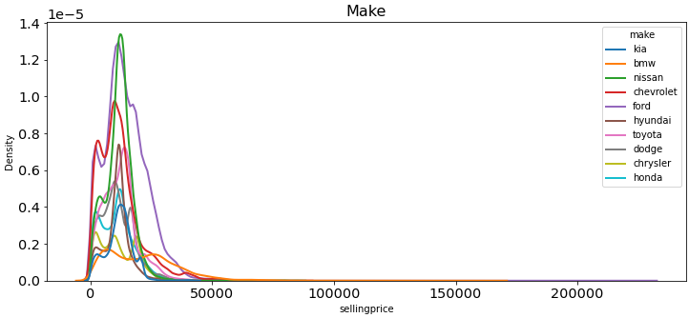
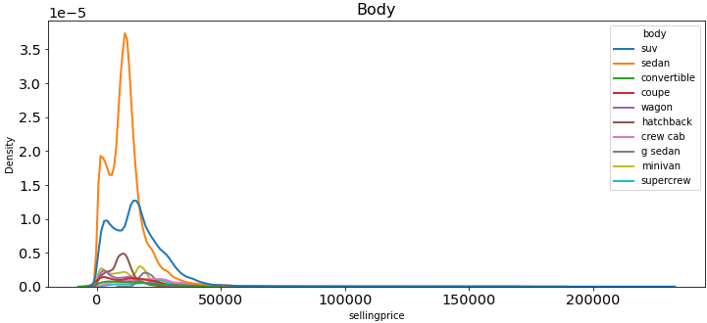
Insights: Car
TOP 10 CAR SOLD
LOYALTY
EFFICIENCY
Despite being red, Mars is actually a cold place
TOP 10 CAR TYPE PREFERENCES
Ford dan Nissan merupakan brand mobil bekas yang paling banyak terjual.
Preferensi tertinggi tipe mobil berdasarkan mobil yang terjual adalah tipe sedan dan SUV.
COMMITMENT
Jupiter is the biggest planet in the Solar System

Slide 10
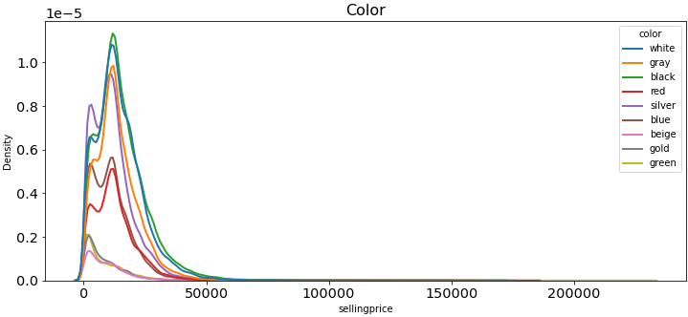
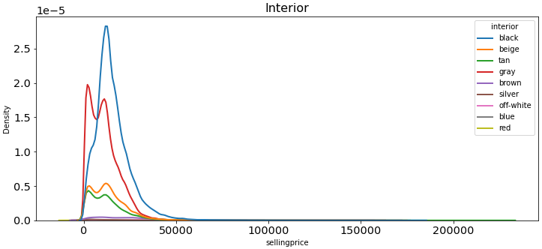
Insights : Color and Interior
Top 10 Car Sold (by color)
Top 10 Car Sold (by Interior)
Hasil Pengamatan :
Mobil yang paling banyak terjual adalah mobil dengan warna hitam diikuti dengan warna putih.
Hasil Pengamatan :
Distribusi interior black dan gray terlihat paling significant dibandingkan interior lainnya.

Slide 11
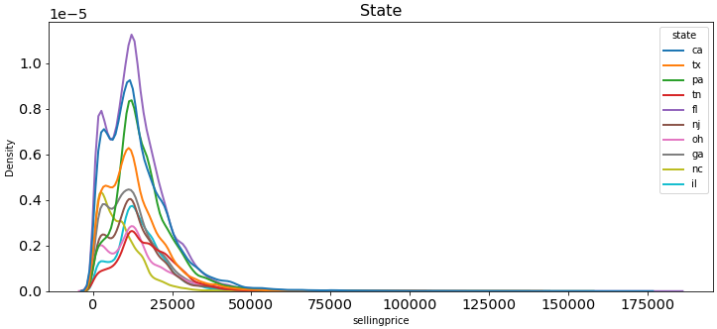
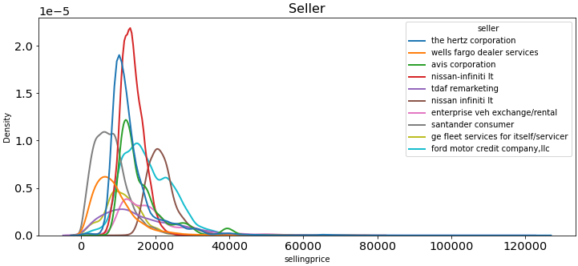
Top 10 Car Sold (by State)
Top 10 Car Sold (by Seller)
Feature state dan seller memiliki distribusi yang terlihat signifikan antara top 5 kategori dengan yang lainnya
Antar kategori top 5-nya tidak memiliki perbedaan distribusi yang signifikan.

Slide 12
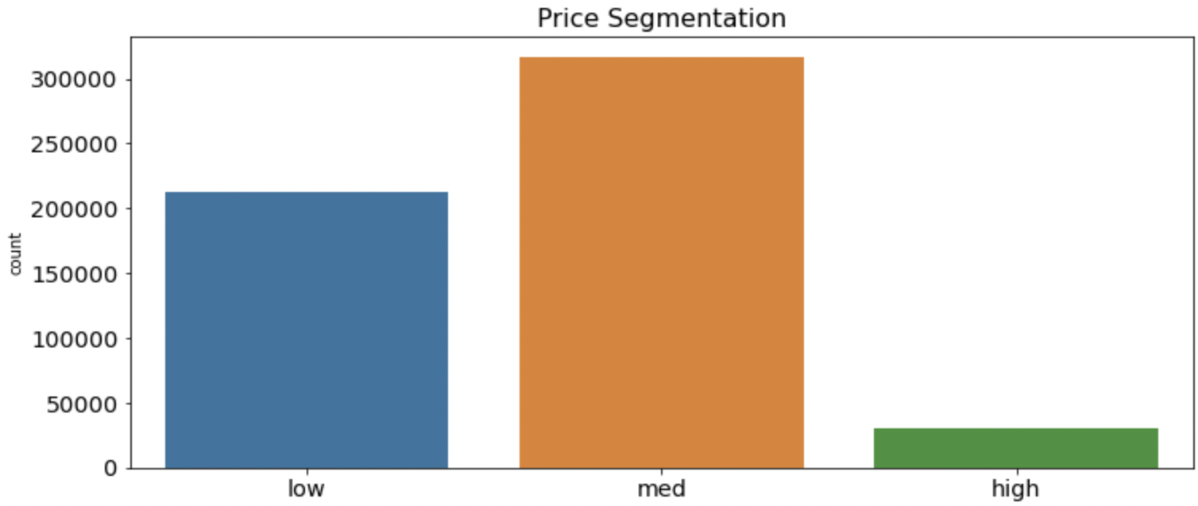
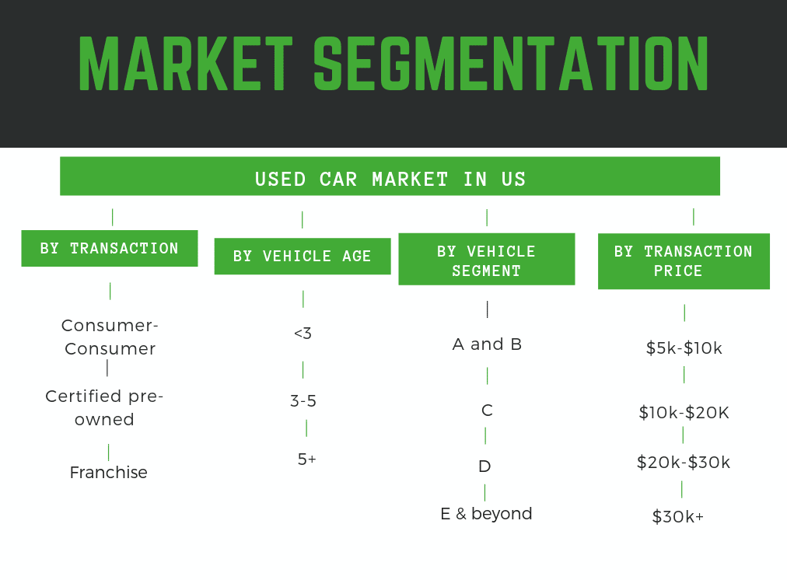
Business Insight
Dataset Used Car Auction
External Data
Dari count plot berikut bisa didapatkan insight bahwa harga mobil dengan kategori medium memiliki jumlah terbanyak, sedangkan kategori high memiliki kategori yang paling sedikit.
Source: https://res.cloudinary.com/dkrav2qn2/images/w_1024,h_768/f_webp,q_auto/v1621681071/Used-car-market-in-US-Market-segmentation/Used-car-market-in-US-Market-segmentation-png?_i=AA
Notes:
Sumber: https://www.carhistory.com.au/news-and-media/infographic-used-car-survey-2016

Slide 13
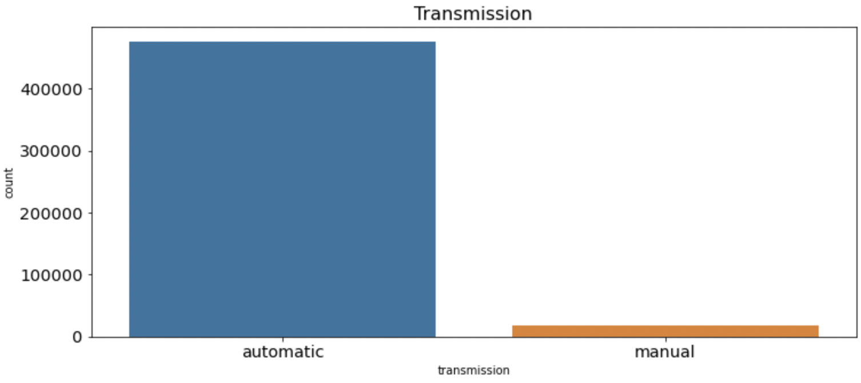
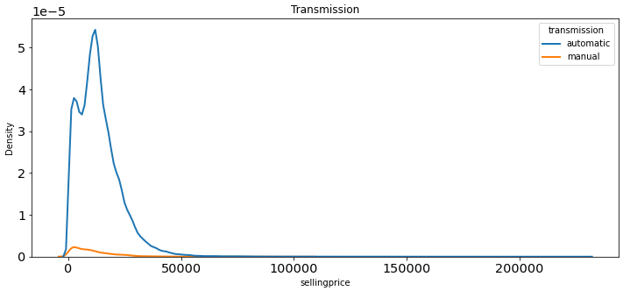
Business Insight
Dari kedua plot berikut, dapat disimpulkan bahwa jenis transmisi didominasi oleh transmisi otomatis.
Notes:
Sumber: https://www.carhistory.com.au/news-and-media/infographic-used-car-survey-2016

Slide 14
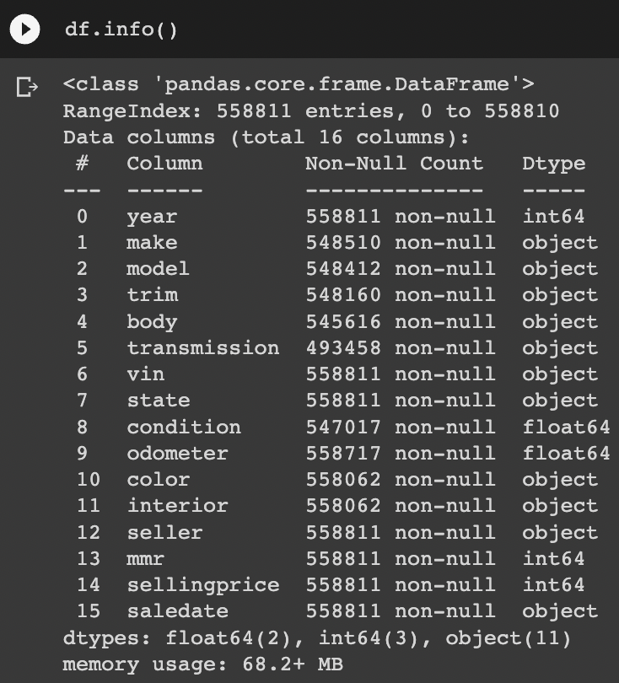
Data Cleansing
Pengamatan:
Data terdiri dari 55811 baris,
Tampak beberapa kolom masih memiliki null/missing values (Non-Null Count < jumlah baris),
Sepertinya tidak ada issue yang mencolok pada tipe data untuk setiap kolom (sudah sesuai).
To Do:
Drop kolom mmr, MMR adalah Manheim Market Report, sebuah indikator pada harga grosir untuk menentukan harga mobil. Hal ini menunjukkan mengapa nilai MMR begitu dekat dengan selling price.
Drop kolom state karena memiliki rasio segmentasi harga (low/med/high) yang sama antar statenya.
Drop kolom vin karena nomor identitas kendaraan tidak merepresentasikan pengaruhnya terhadap sellingprice
Drop kolom model, interior, seller, dan trim karena memiliki unique values yang tinggi.

Slide 15
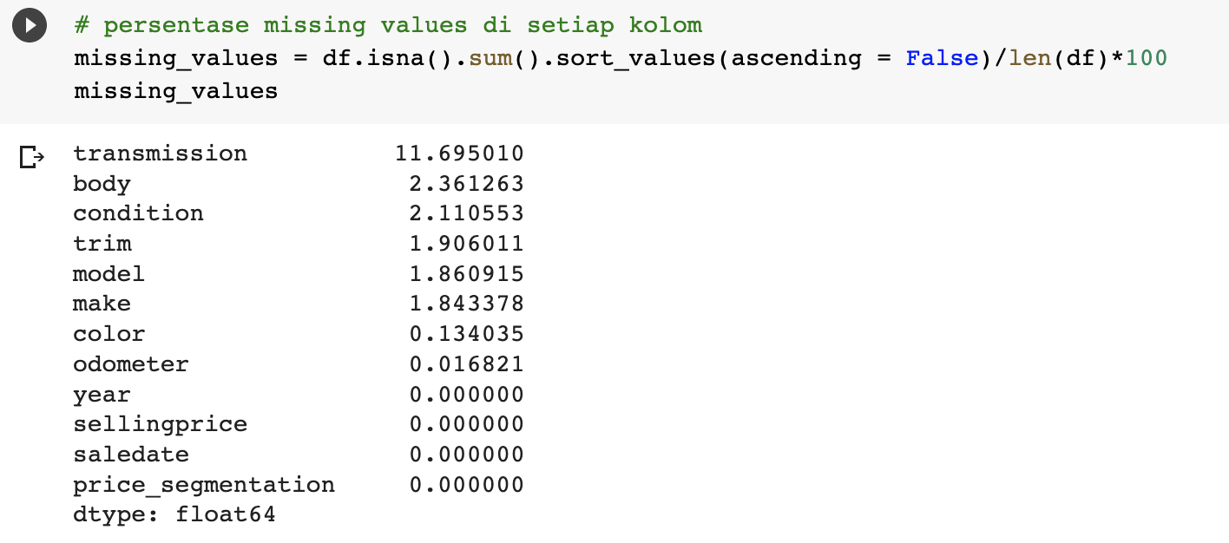
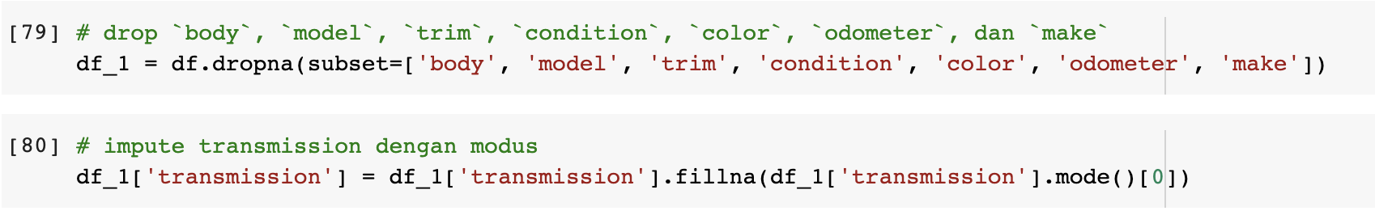
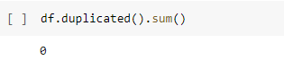
Handling Missing Values & Duplicated Data
Persentase Missing Values
Pengamatan:
transmission : >10%
body, model, trim, condition, make, color, dan odometer : <5% (each columns)
Handling Missing Values :
Transmission :
Impute data modus
Body, Condition, Make, Color, dan Odometer :
Drop Missing Values
Handling Missing Values
Handling Duplicated Data
Pengamatan:
Tidak ada data yang duplikat sehingga tidak dilakukan handling duplicated data

Slide 16
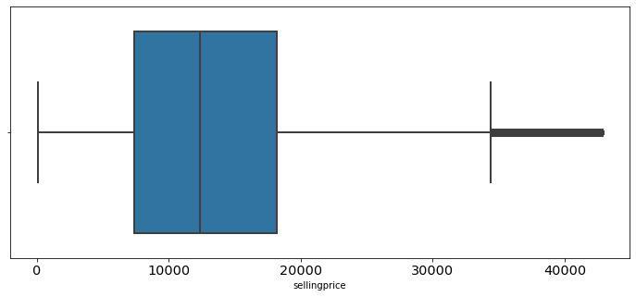
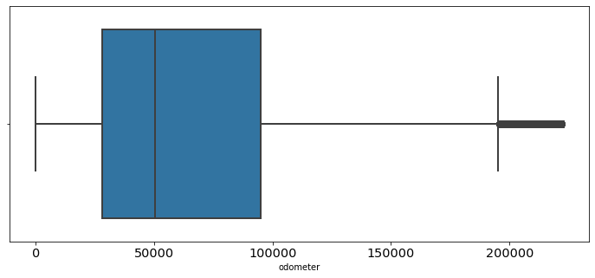
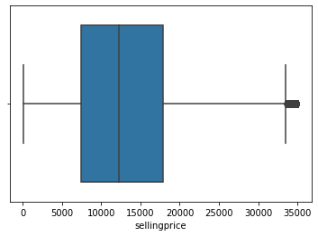
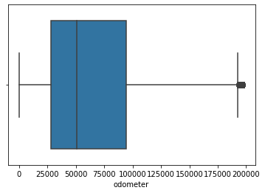
Handling Outliers
Dilakukan pada 2 fitur: ‘sellingprice’ dan ‘odometer’
Dengan Z-Score
Dengan IQR
Sebelum
memfilter outlier
Setelah
memfilter outlier
Sebelum
memfilter outlier
Setelah
memfilter outlier
533.657
baris
-2,2%
521.715
baris
533.657
baris
-4,9%
506.992
baris
‘sellingprice’
‘odometer'
‘sellingprice’
‘odometer'

Slide 17
Feature Transformation
Log Transformation sellingprice
Pada distplot sebelumnya kolom sellingprice memiliki distribusi ke arah kanan (long-right tailed), sehingga log transformation merupakan feature transformation yang paling tepat untuk digunakan.
Normalization year dan odometer
Pada dist plot sebelumnya, kolom year dan odometer memiliki distribusi yang sangat skew sehingga feature normalization cocok untuk digunakan.
Standardization log_sellingprice_std dan condition
Pada dist plot sebelumnya, kolom log_sellingprice_std dan condition memiliki distribusi yang hampir mendekati normal sehingga feature standardization cocok untuk digunakan.

Slide 18
Feature Encoding
Melakukan label encoding dengan mapping
Transmission
Top_10_model
Top_10_trim
Top_10_body
Top_10_color
Top_10_make

Slide 19
Feature Engineering
Additional Feature
Feature Selection
Feature Extraction
Fuel
Accident History
Dealership’s Reputation
Vehicle Tax
Car Assurance
Columns Dropped:
Mmr, state, vin, dan interior
Location, top_10_make, log_sellingprice, year_norm, odometer_norm, log_sellingprice_std, and condition_std

Slide 20
03
Model Evaluation

Slide 21
Model Comparison
Algorithm | RMSE | MAE | R2 | Train Accuracy | Test Accuracy
Linear Regression | 0.680 | 0.525 | 0.537 | 0.540 | 0.537
Decision Tree | 0.459 | 0.313 | 0.789 | 0.803 | 0.789
Random Forest | 0.434 | 0.289 | 0.811 | 0.903 | 0.811
XgBoost | 0.441 | 0.301 | 0.805 | 0.818 | 0.805
LightGBM | 0.433 | 0.296 | 0.812 | 0.820 | 0.812
5 model algoritma sudah dilakukan hyperparameter tuning,
Split data train (70%) dan test (30%) dari 506993 rows,
Feature importance: odometer_norm, year_norm, body_label, make_label, dan condition_std.

Slide 22
Selected Model
R2 Score:
R2 Score: 0.
Train | 0.804
Test | 0.803
Train | 0.820
Test | 0.812
Before
Hyperparameter Tuning
After
Hyperparameter Tuning
Hyperparameter:
Learning_rate
Min_data_in_leaf
Min_sum_hessian_in_leaf

Slide 23
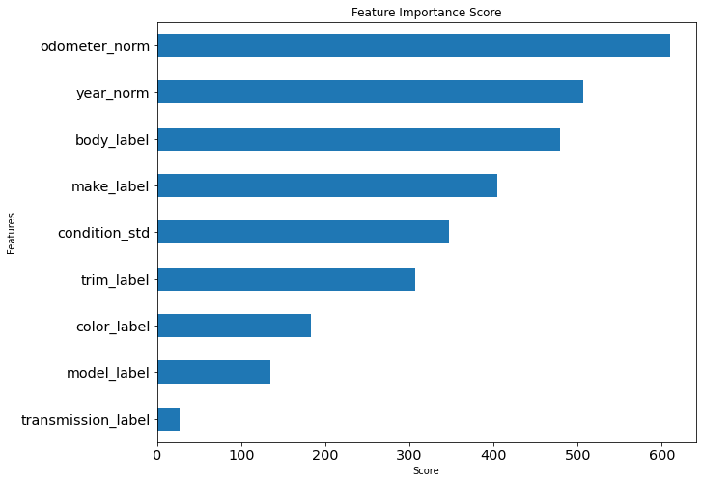
Selected Feature
Pengurangan fitur berdampak pada penurunan akurasi model sehingga untuk mencapai model dengan hasil yang lebih optimum, fitur yang digunakan tidak dikurangi atau tetap menggunakan 9 fitur.

